Slide 1

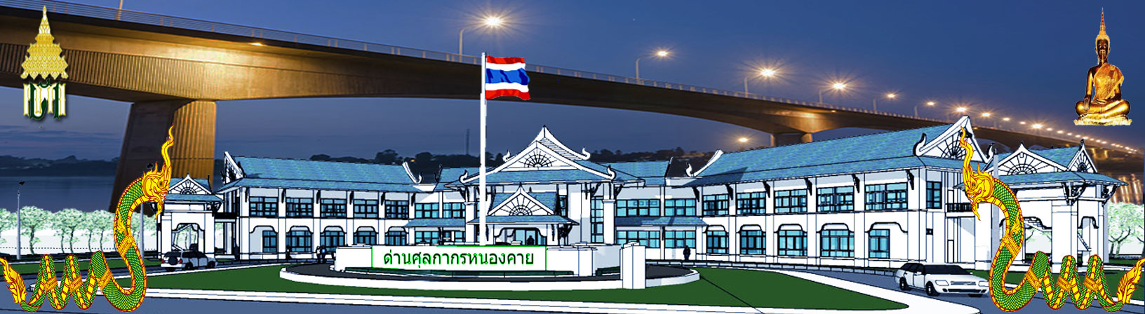
“เอกอัครราชทูตอังกฤษประจำประเทศไทย และเอกอัครราชทูตอังกฤษประจำสาธารณรัฐประชาธิปไตยประชาชนลาว เยี่ยมชมการปฏิบัติงาน ณ ด่านพรมแดนหนองคาย”
วันอังคารที่ 9 ตุลาคม 2561 เวลาประมาณ 16.30 น. H.E. Mr.Brian John Davidson British Ambassador to Thailand และ H.E. Mr.Hugh Evans British Ambassador to Laos PDR ได้ให้เกียรติมาตรวจเยี่ยมเพื่อรับทราบการปฏิบัติงานของเจ้าหน้าที่ศุลกากรด่านพรมแดนหนองคาย
ซึ่งนายนิมิตร แสงอำไพ นายด่านศุลกากรหนองคาย ให้การต้อนรับและบรรยายสรุปถึงมาตรการควบคุมทางศุลกากร และการอำนวยความสะดวกทางการค้า รวมถึงการตรวจสอบยานพาหนะ และบุคคล
เข้า-ออก ประเทศด้วย

Slide 2

โดยท่านเอกอัครราชทูตทั้ง 2 ประเทศ ให้ความสนใจงานด้านการปราบปรามยาเสพติด ในการนี้ ท่านเอกอัครราชทูตอังกฤษประจำประเทศไทย ได้ให้เจ้าหน้าที่ทำการ X-ray ร่างกายของท่านฯ และ เจ้าหน้าที่ได้อธิบายฟิล์ม X-ray หากมีสิ่งของที่ซุกซ่อนในร่างกาย ภาพที่ปรากฎจะเป็นอย่างไรบ้าง
ก่อนเดินทางข้ามไปยัง สปป.ลาว ท่านเอกอัครราชทูตอังกฤษประจำประเทศไทย ได้ชมเชยการปฏิบัติงานของเจ้าหน้าที่ด่านศุลกากรหนองคาย ว่าปฏิบัติงานอย่างเข้มแข็งได้ดีมาก

Slide 3
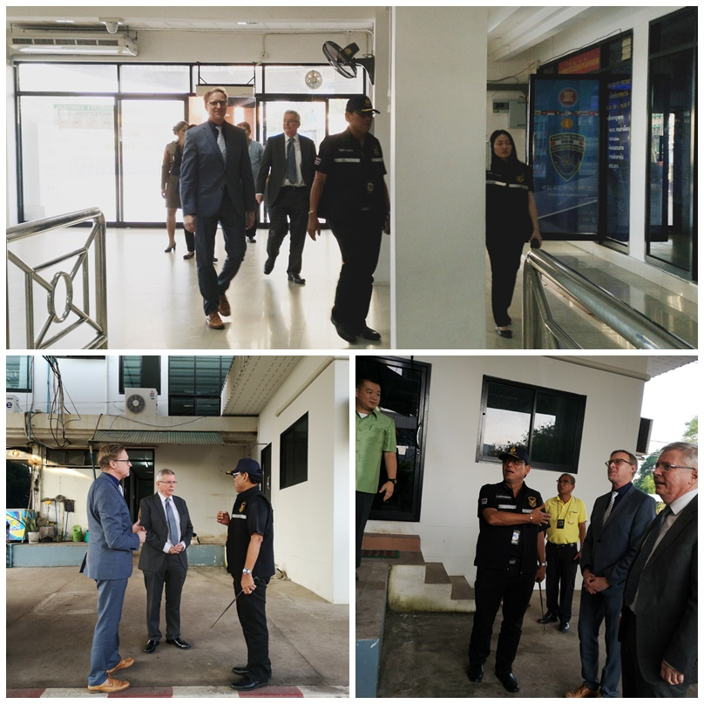
วันที่ 9 ตุลาคม 2561 เวลา 16.30 น. นายนิมิตร แสงอำไพ นายด่านฯ หนองคาย ให้การต้อนรับเอกอัครราชทูตอังกฤษประจำประเทศไทย และเอกอัครราชทูตอังกฤษประจำ สปป.ลาว

Slide 4
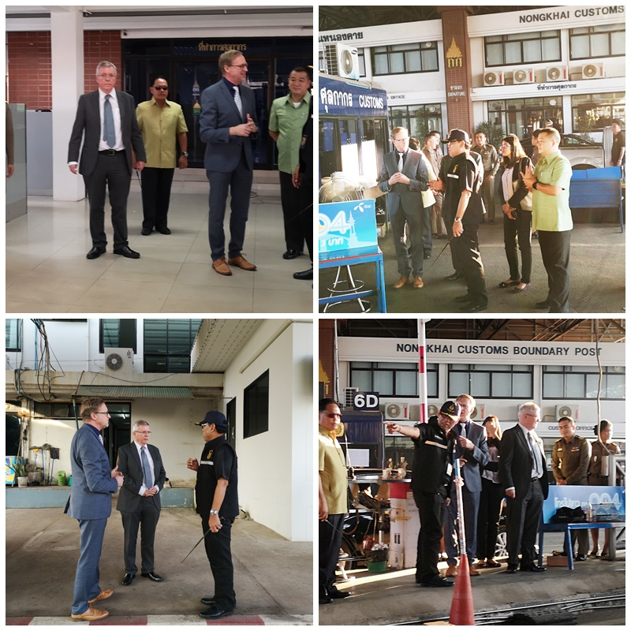
นายด่านฯ นิมิตร แสงอำไพ ได้บรรยายสรุปการปฏิบัติงานของเจ้าหน้าที่ ณ จุดตรวจรถบรรทุกขาออก 1D และจุดตรวจรถยนต์ส่วนบุคคลบูทกลาง 6A, 6D

Slide 5
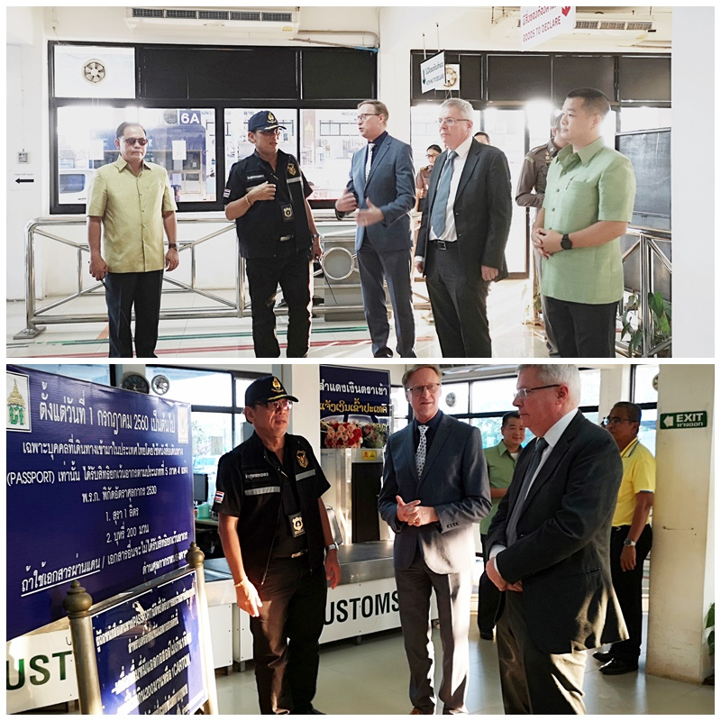
นายด่านฯ นิมิตร แสงอำไพ บรรยายการตรวจค้นกระเป๋าสัมภาระของนักท่องเที่ยว และสิทธิ์การนำสิ่งของที่ติดตัวผู้โดยสารเข้าในราชอาณาจักร

Slide 6
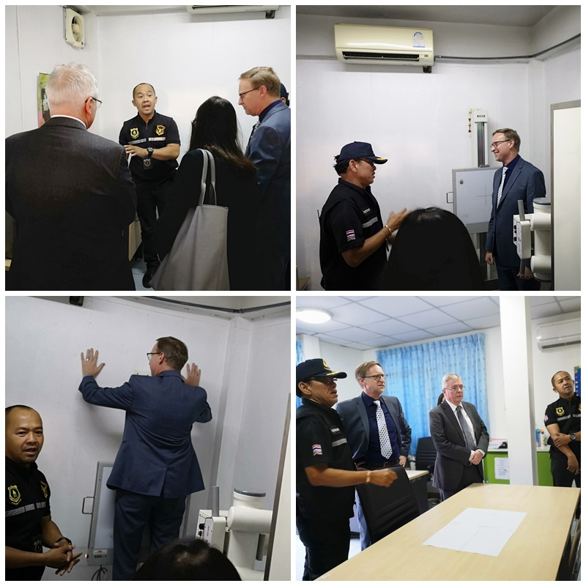
ท่านเอกอัครราชทูตอังกฤษ ทั้ง 2 ประเทศ ได้ให้ความสนใจการปฏิบัติภารกิจด้านยาเสพติด โดยการเข้าทดลอง X-ray ร่างกายด้วย

Slide 7



